Slide 1
形狀與邊界
Chapter 12

Slide 2
12.1 簡介
關於形狀，討論的問題包括有：
如何判定兩個物體具有相同的形狀？
如何分類形狀？
如何描述物體的形狀？
描述形狀的形式手段稱為形狀描述元 (shape descriptors)。形狀描述元包括大小、對稱性和周長 (perimeter)。精簡正確的定義某項物體的形狀是形狀表示法 (shape representation)。

Slide 3
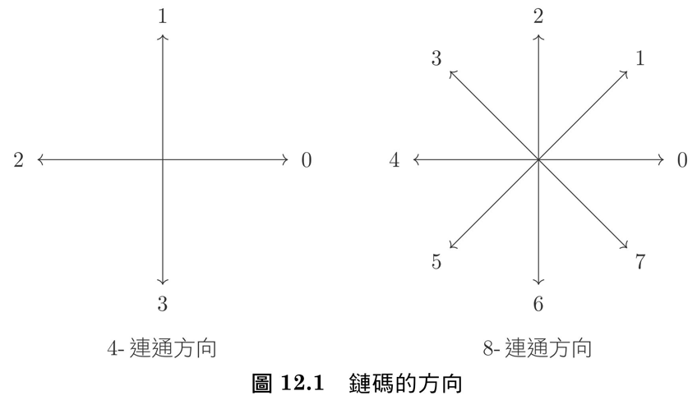
12.2 鏈碼與形狀數
鏈碼 (chain codes) 的概念相當簡單，當我們走在一個物體的邊界，會記下行進的方向。這些方向列表就是鏈碼。
如果邊界是4- 連通，會有四個可能的行走方向；如果邊界是8- 連通，則有8個可能的方向。如圖12.1所示。

Slide 4
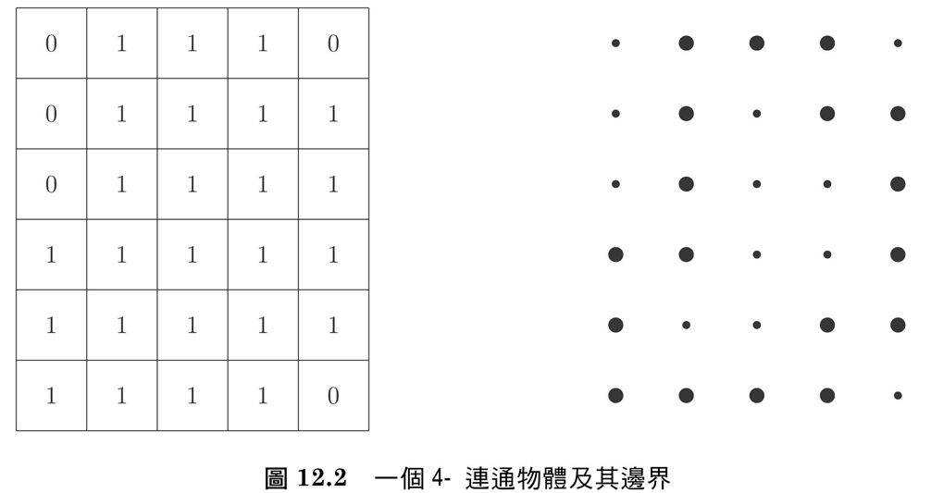
12.2 鏈碼與形狀數
要了解它們是如何運作，請檢視圖12.2中所示的物體及其邊界。

Slide 5
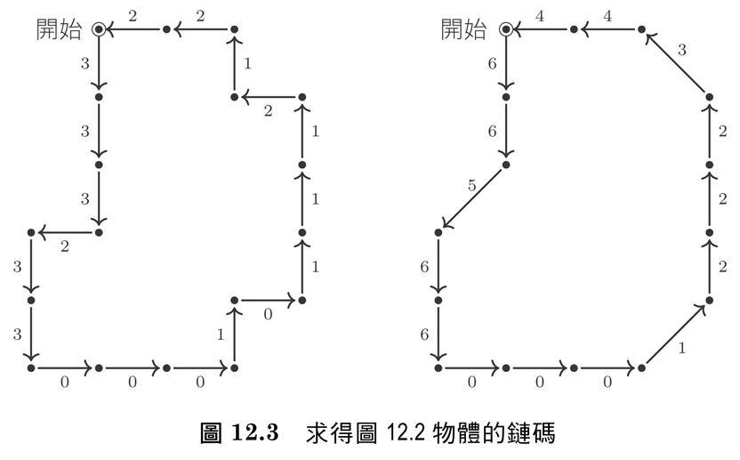
12.2 鏈碼與形狀數
假設沿著逆時針方向從頂列的最左端像素點開始沿著邊界走，列出行走的方向，如圖12.3所示。

Slide 6
12.2 鏈碼與形狀數
因此，可讀取鏈碼為：
3 3 3 2 3 3 0 0 0 1 0 1 1 1 2 1 2 2
如果將圖12.2中的物體視為8- 連通，則其邊界和鏈碼如圖12.3右方所示。在這種情況下，產生的鏈碼是：
6 6 5 6 6 0 0 0 1 5 5 5 3 4 4
要使用MATLAB求得鏈碼，可以寫一個小函數來完成。

Slide 7

12.2 鏈碼與形狀數
首先，找出物體頂列最左側的像素，稱為像素 。
以逆時針方向掃描目前像素的 鄰域，搜索像素的起始方向如下：
這個簡單的動作設定目前方向為從dir逆時針旋轉的下一個方向：
等到目前邊界元素 等於第二元素 ，以及前一個邊界像素 等於第一個邊界元素 時，就停止運算。

Slide 8
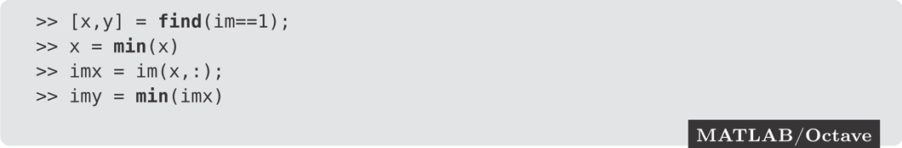
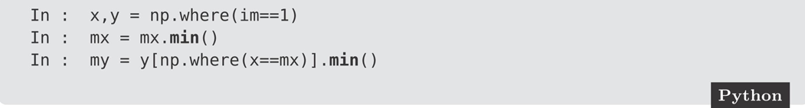
12.2 鏈碼與形狀數
假設有一個包含單一物體的二元影像im。使用以下MATLAB指令可以找到左上角像素：
或在Python：
第一行指令找出所有前景像素的座標。第二行指令找到第一個座標的最小值。

Slide 9
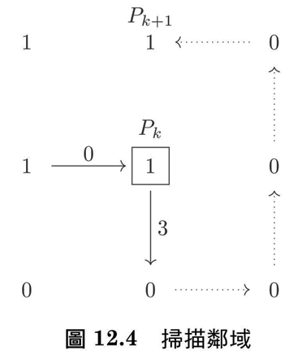
12.2 鏈碼與形狀數
如圖12.4所示。並假設範例目前像素dir值為0，則：
虛線箭頭表示掃描鄰域的方向 ( 從 為起點，方向3的像素開始 )，直到找到新的前景像素停止，該像素記為 。

Slide 10
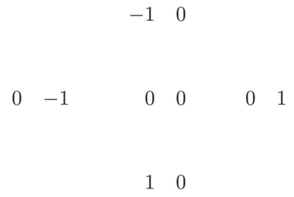
12.2 鏈碼與形狀數
我們首先注意到像素的4- 近鄰像素的行和列增量 (increments)：

Slide 11
12.2 鏈碼與形狀數
由於在尋找4- 連通邊界，所以僅需要檢視這些近鄰像素。我們可以把這些數值放入一個矩陣，其中第一列對應於方向0上的增量：

Slide 12
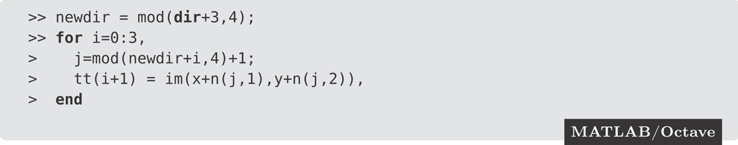
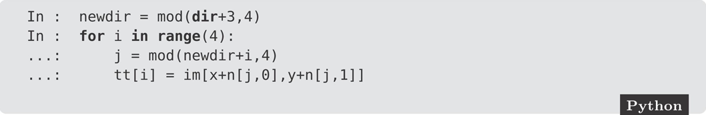
12.2 鏈碼與形狀數
這代表著第 j 列中的索引值對應方向 上的索引值增量。因此，給定一個方向dir，輸入以下指令：
或是

Slide 13
12.2 鏈碼與形狀數
這樣就會從正確的方向掃描影像im在位置 (x,y) 的鄰域。注意，在MATLAB和Octave，需要設定：
以下指令找出第一個非零的數值：
或是

Slide 14
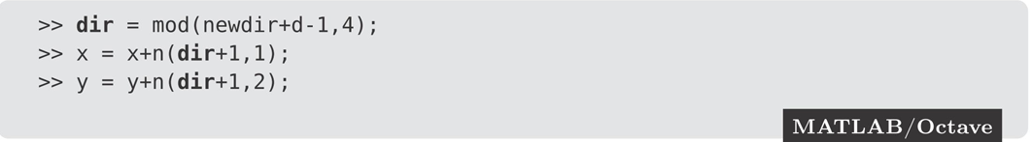
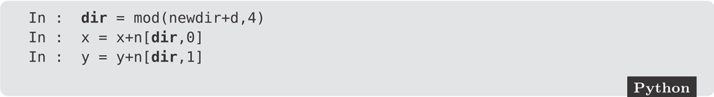
12.2 鏈碼與形狀數
然後更新dir，目前像素的位置為：
或是
最新的dir值會存入一個向量，而此向量將是最後的鏈碼。

Slide 15
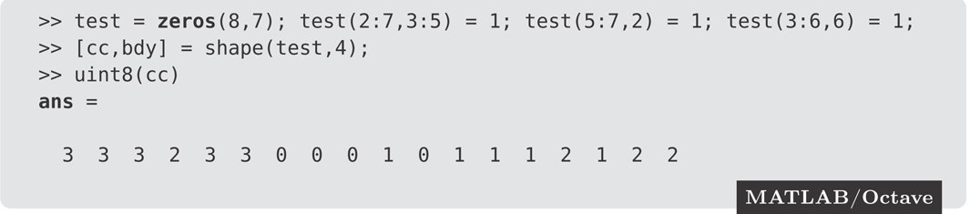
12.2 鏈碼與形狀數
這些程式可以測試圖12.2的形狀：
將此與之前得到的鏈碼進行比較，該函數確實求得了正確的鏈碼。

Slide 16
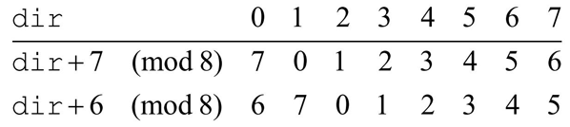
12.2 鏈碼與形狀數
首先，找出物體頂列最左側的像素，稱為像素 。
以逆時針方向掃描目前像素的 鄰域，搜索像素的起始方向如下：
這個簡單動作設定目前方向為從dir逆時針旋轉的下一個方向：
前景第一像素將是新的邊界元素。

Slide 17
12.2 鏈碼與形狀數
等到目前邊界元素 等於第二元素 ，以及前一個邊界像素 等於第一個邊界元素 時，就停止運算。
注意，在步驟2選擇起始方向可以如此執行：
或是
如果dir為偶數，則產生dir + 7，如果dir為奇數，則產生dir + 6。

Slide 18
12.2 鏈碼與形狀數
這些都將放置在陣列 n 中：

Slide 19
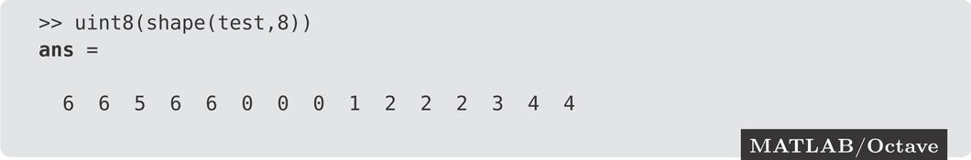
12.2 鏈碼與形狀數
如前所述，方向0對應於 n 的頂列 ( 第一列 )。可以在test影像上測試：
結果確實是和之前沿著物體周圍標記箭頭的鏈碼相同。

Slide 20
12.2 鏈碼與形狀數
鏈碼的正規化 (Normalization of Chain Codes)
鏈碼會因為起始像素而改變。
鏈碼會因為物體的方向而改變。

Slide 21
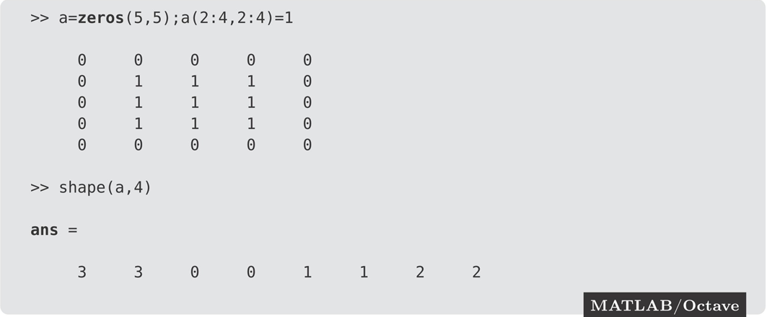
12.2 鏈碼與形狀數
假設有一個 方形組成的物體：

Slide 22
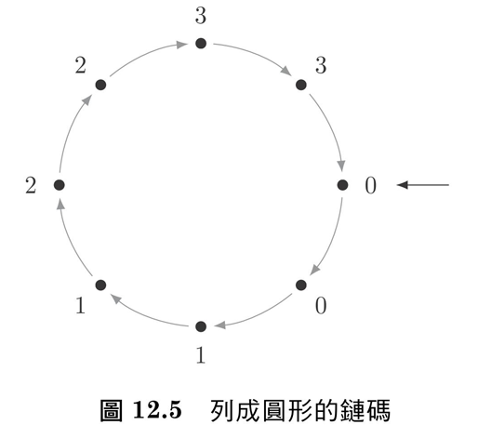
12.2 鏈碼與形狀數
然後，將這些鏈碼放在圓圈上，如圖12.5所示。

Slide 23

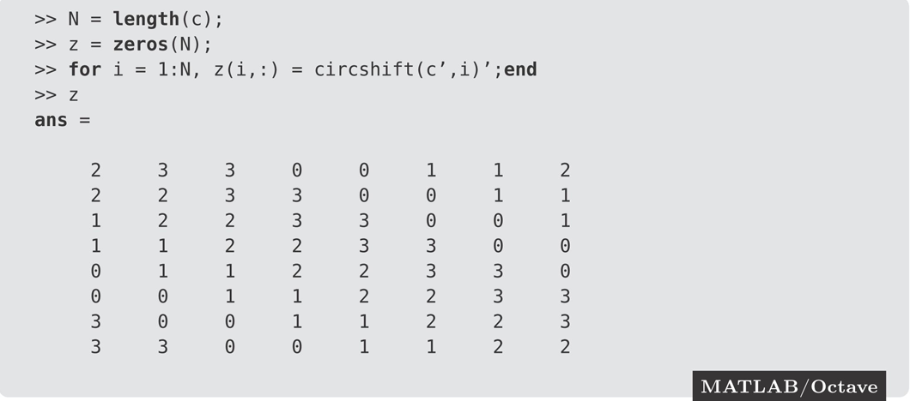
12.2 鏈碼與形狀數
箭頭指示的位置就是最小整數，在此情況下是：
在MATLAB或Octave可使用circshift函數來產生每個可能的位移。對於上面的鏈碼，可以這樣做：

Slide 24
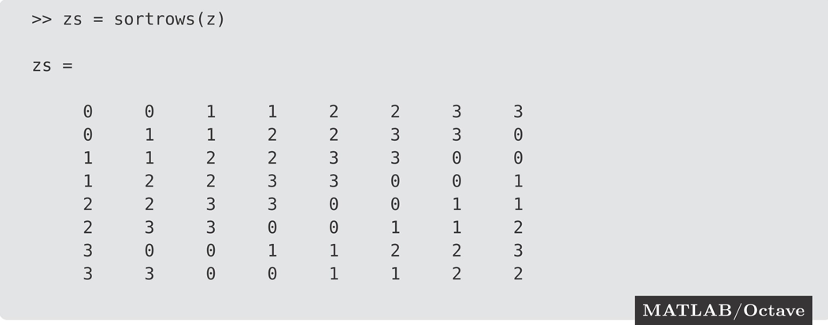
12.2 鏈碼與形狀數
要找出包含最小整數值的列，可以使用sortrows函數，它會依據列的元素內容順序進行排序；首先，從第一個元素開始，然後再第二元素等：

Slide 25
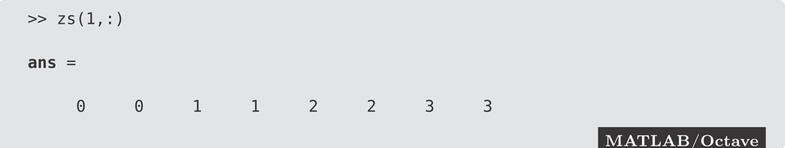
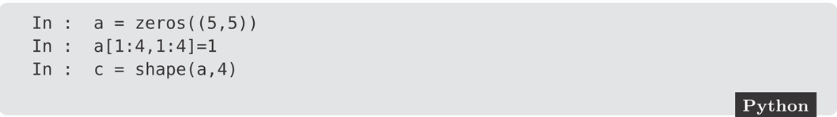
12.2 鏈碼與形狀數
正規化鏈碼即是第一列：
在Python，也很容易做到。首先，產生測試物體並求得其鏈碼：

Slide 26
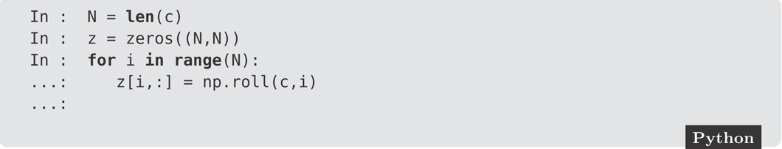
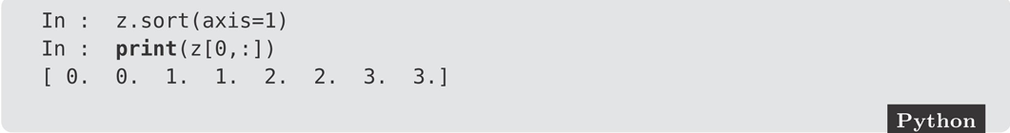
12.2 鏈碼與形狀數
現在建立一個陣列，其列包含循環移位 (cyclic shifts)；可以使用numpy的roll方法來求得：
陣列 z 可以沿著選擇的任何軸向進行排序。對列進行排序，軸號為1：

Slide 27
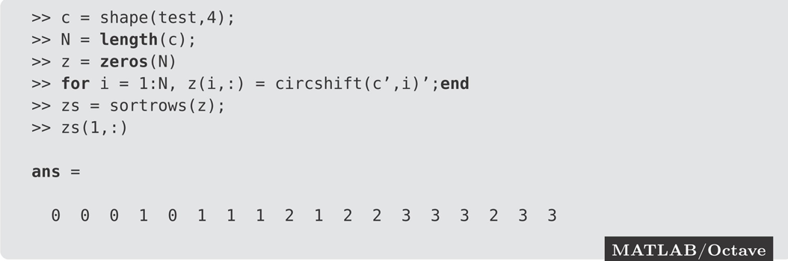
12.2 鏈碼與形狀數
來嘗試一個較大的影像：圖12.2中的test物體：
這能夠容易地改寫成一個函數。使用Python，僅需重複上面的指令，從新的鏈碼陣列開始。

Slide 28

12.2 鏈碼與形狀數
形狀數 (Shape Numbers)
定義與物體方位無關的鏈碼。例如，考慮一個簡單的”L”形狀：

Slide 29

12.2 鏈碼與形狀數
執行前述指令找到正規化鏈碼：
0 0 0 1 2 2 1 1 1 2 3 3 3 3
假設旋轉物體形狀，使它有不同的方位 ( 使用rot90函數將矩陣旋轉90度 )：

Slide 30
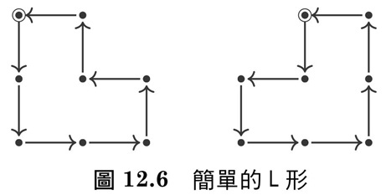
12.2 鏈碼與形狀數
新方位的正規化鏈碼可計算為：
0 0 0 0 1 1 1 2 3 3 2 2 2 3
即使經過正規化，鏈碼也不同。
對於每兩個連續元素 與 ，差值定義為：
例如，取簡單的L形及其旋轉，如圖12.6所示。第一個形狀的鏈碼可以從所示的位置讀出，它是：
3 3 0 0 1 2 1 2

Slide 31
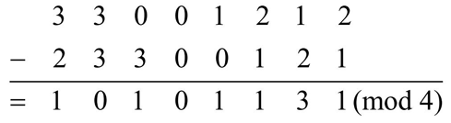
12.2 鏈碼與形狀數
為了求得差值，從自身的循環移位減去該列表：
這些差異值的正規化是 L 形的形狀數 (shape number)，如下：
0 1 0 1 1 3 1 1
L 形旋轉後的鏈碼為：
3 2 3 0 0 1 1 2

Slide 32
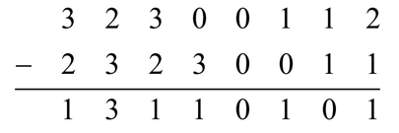
12.2 鏈碼與形狀數
即使正規化，該結果仍與形狀原始方位的鏈碼不同。但是如果求其差異值：
那麼對第三列正規化：
0 1 0 1 1 3 1 1
與上面求得的鏈碼完全相同。

Slide 33
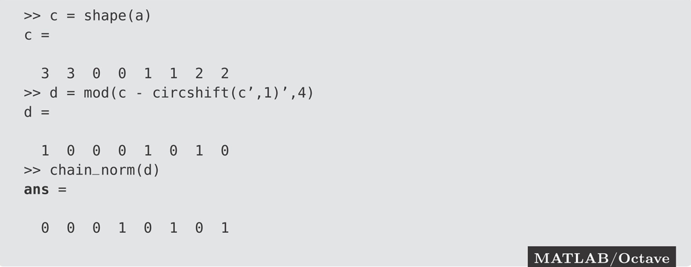
12.2 鏈碼與形狀數
在MATLAB或Octave容易求出形狀數：給定鏈碼 c，用循環移位將差值正規化 ( 第一個元素移到最後 )：

Slide 34
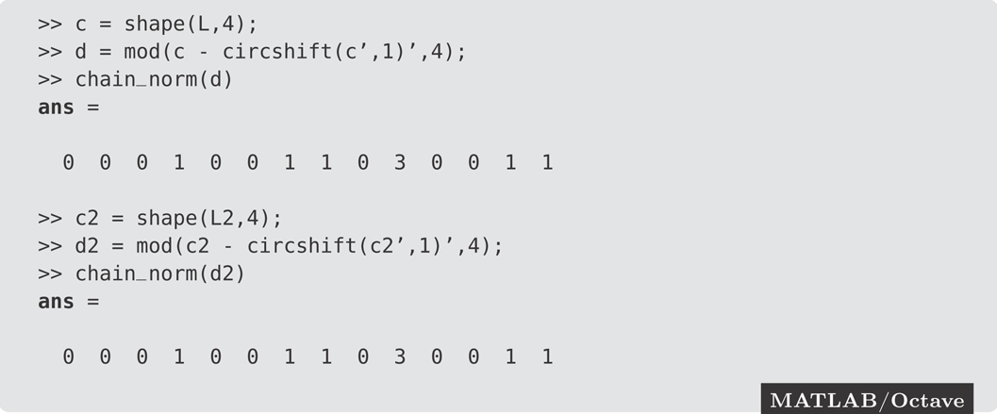
12.2 鏈碼與形狀數
使用L形和它的旋轉來嘗試。

Slide 35
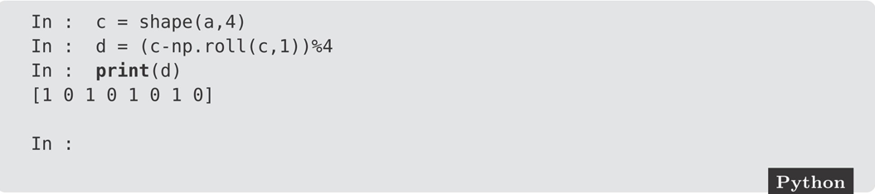
12.2 鏈碼與形狀數
兩個結果完全相同。對於Python，以下指令求得相同的結果：

Slide 36
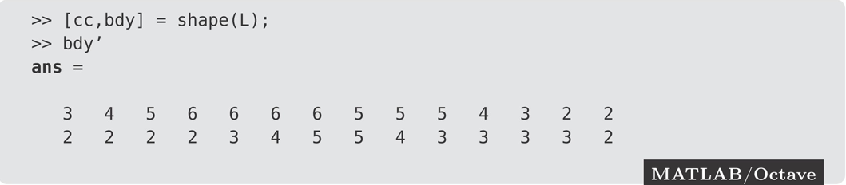
12.3 傅立葉描述元
傅立葉描述元的美妙之處是，在DC係數周圍僅有幾個低頻項 ( 前面幾項 ) 就足以區分物體或是進行分類。
本章結尾處的鏈碼函數還會產生邊界像素的列表，比如前面部分的L形：

Slide 37
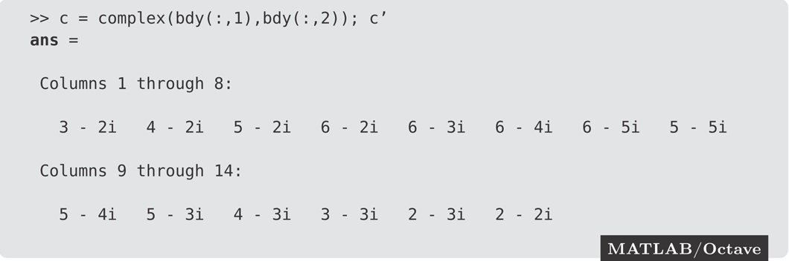
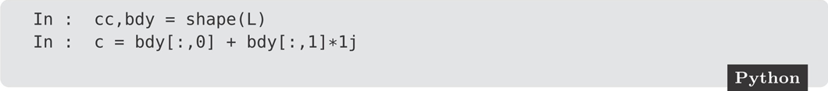
12.3 傅立葉描述元
將這些數值輕易轉換為複數：
使用Python可得到相同的陣列：

Slide 38
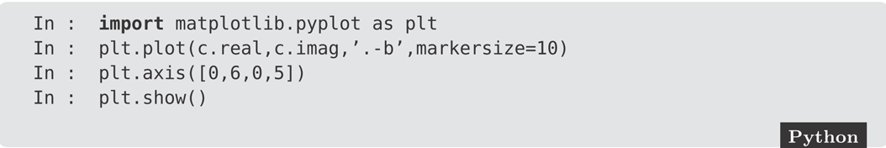
12.3 傅立葉描述元
然後繪製出來：
或是使用

Slide 39
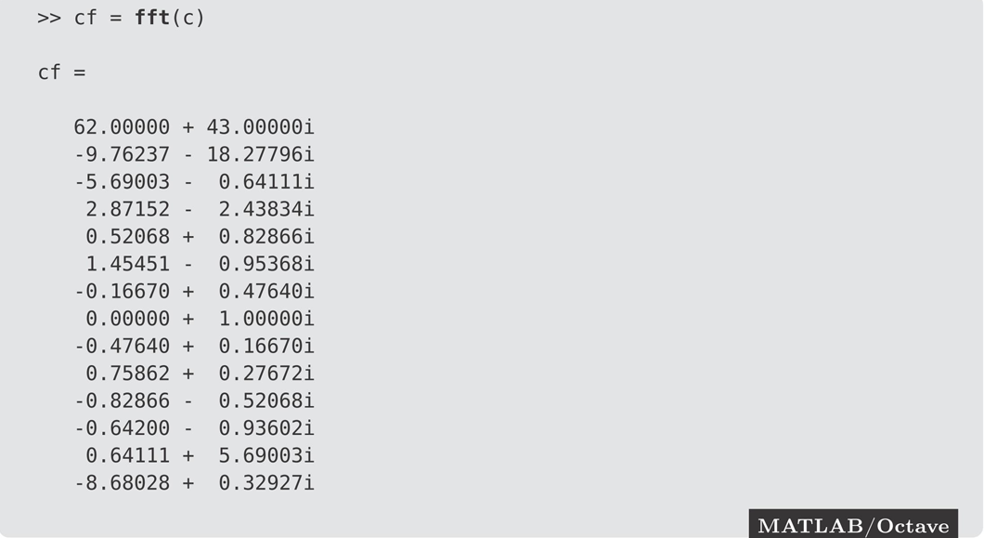
12.3 傅立葉描述元
結果如圖12.7所示。假設我們進行傅立葉變換，並從中擷取幾項：

Slide 40
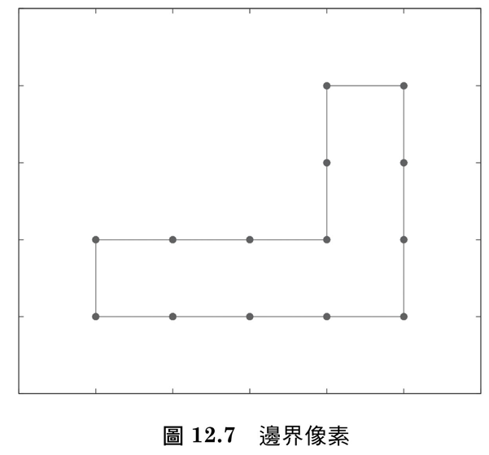
12.3 傅立葉描述元

Slide 41
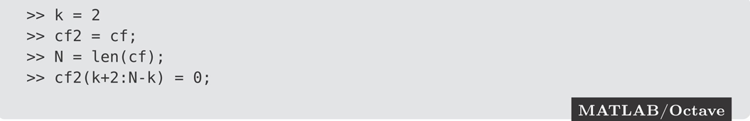
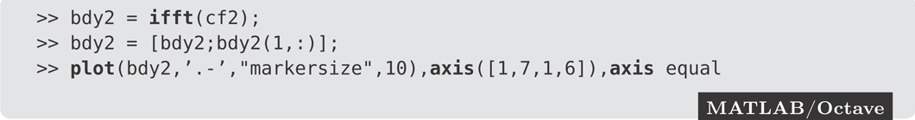
12.3 傅立葉描述元
注意，由於該轉換沒有產生偏移，第一項將是DC係數，而低頻項出現在DC係數之後，以及在末端。我們可以做的是選擇一個數值 k，並讓 k 項在DC係數之後，與在末端：
在這個階段，原來14個數值的9個被去除。它們可以用線和點繪製，並確保線條滿足第一個數值重複為最後一個：

Slide 42
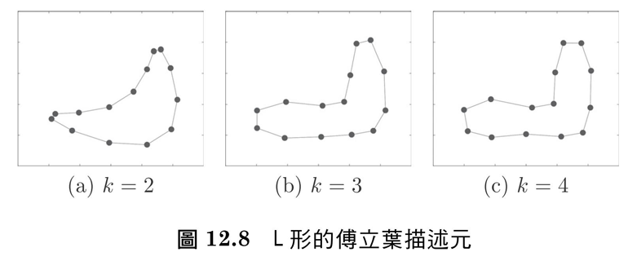
12.3 傅立葉描述元
結果如圖12.8(a) 所示。

Slide 43
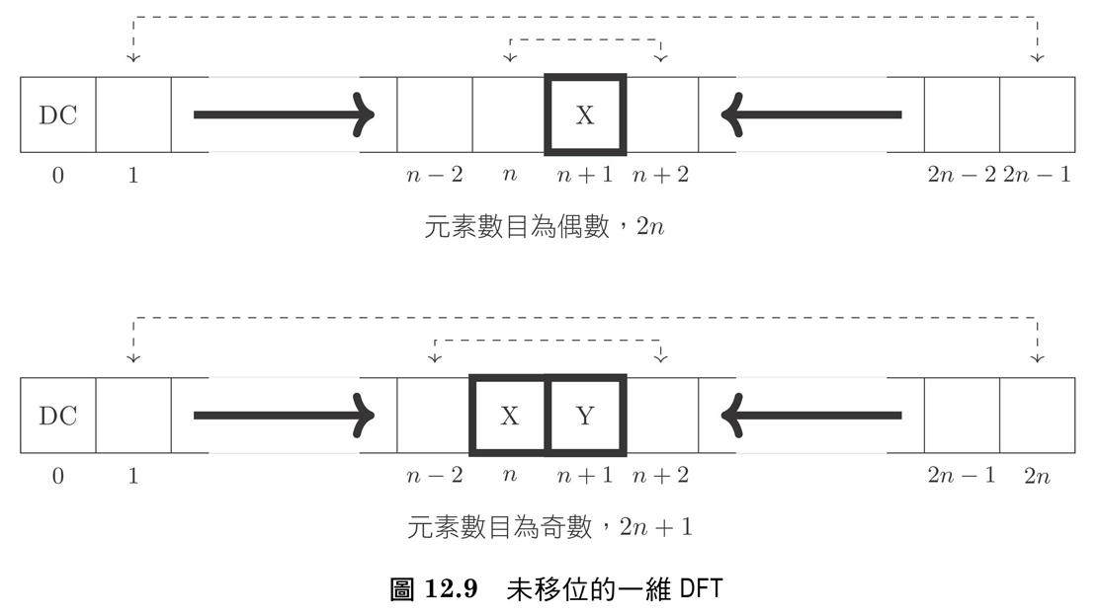
12.3 傅立葉描述元
回想沒有移位的轉換，DC係數在起始端，而高頻率值朝向中間，如圖12.9所示。

Slide 44
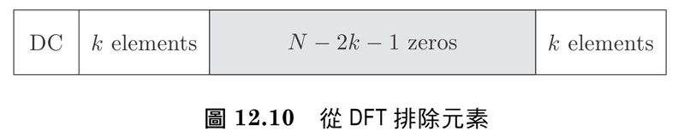
12.3 傅立葉描述元
圖中箭頭表示增加頻率的方向，標記為 X 和 Y 的元素是最高頻率的元素。圍繞這些中心值，並排除DC係數，所有其他元素可以以相等的頻率配對，如圖所示。
N 個元素的轉換，除了 個元素之外的所有其他元素都可以排除，如圖12.10所示。

Slide 45
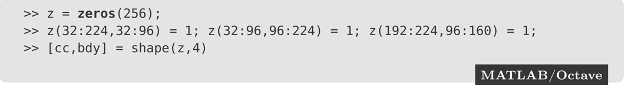
12.3 傅立葉描述元
為了求近似的形狀，給定轉換的 個非零元素，存在幾種可能性：
對整個 N 長度向量 ( 包括零 ) 執行逆轉換，並繪製結果。
反轉 個元素的小向量，並繪製由線連接的數值。
在反轉之前，在第一個 和最後 k 數值之間放置任意數目的零。
考慮有許多邊界像素的較大形狀影像：

Slide 46
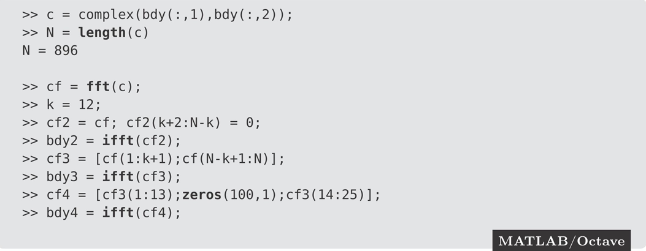
12.3 傅立葉描述元
邊界上有896個像素。進行轉換與去除其多數，首先在MATLAB或Octave：

Slide 47
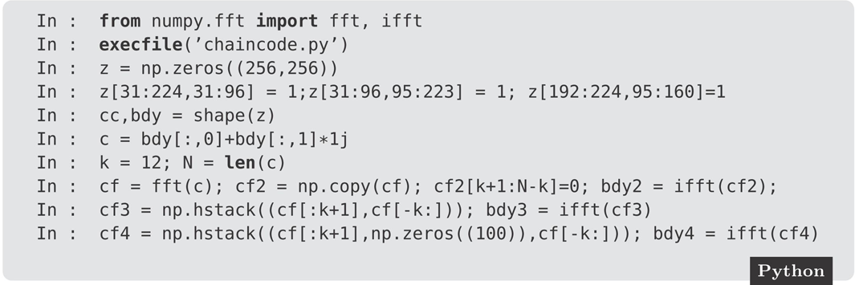
12.3 傅立葉描述元
或在Python：
在這個階段，cf2包含896個數值，其中大部分為零，因此bdy2有896個數值。100這個數字沒有什麼特別 ── 任何值都可以 ── 但是數值越大，可填充邊界的點就越多。

Slide 48
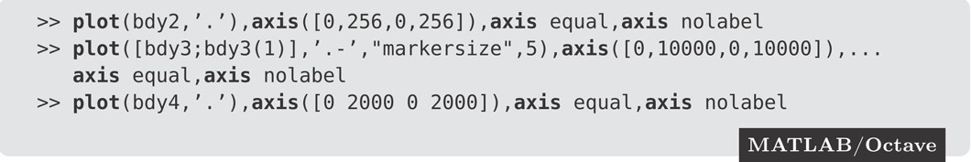
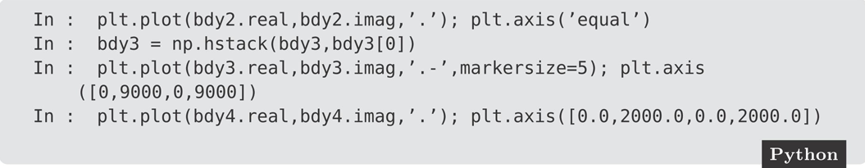
12.3 傅立葉描述元
因此，繪圖可以如此產生：
或是

Slide 49
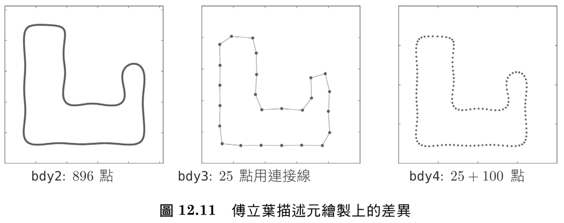
12.3 傅立葉描述元
結果如圖12.11所示。

Slide 50
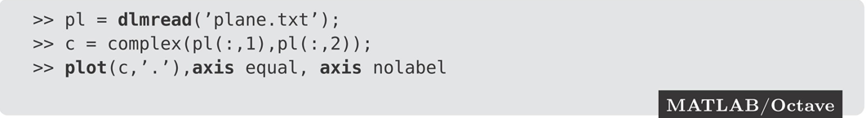
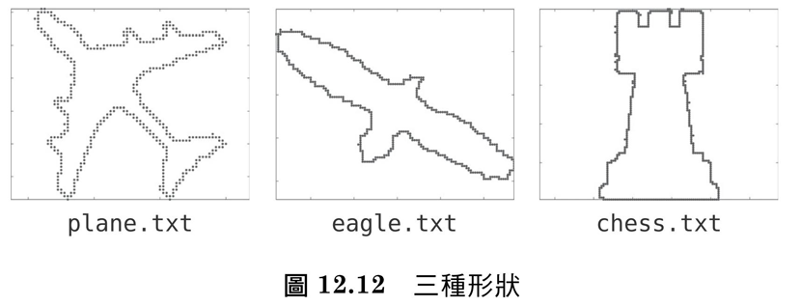
12.3 傅立葉描述元
來檢視一個更為實質的範例，考慮圖12.12中的三個形狀。每一個都可以從點列表來繪製，比如，以MATLAB或Octave產生飛機影像：

Slide 51
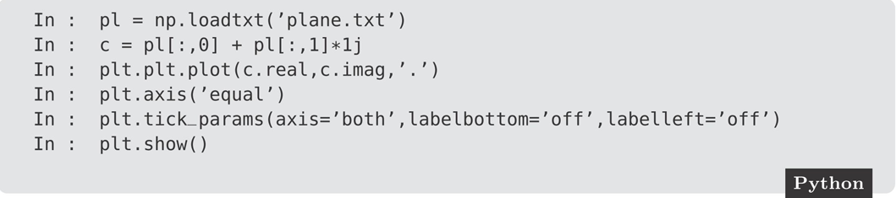
12.3 傅立葉描述元
在Python：
其中，plt.tick_params函數關閉了軸上的刻度線。
這三種形狀各具有大致相同數目的邊界點：約略介於415到420之間。

Slide 52
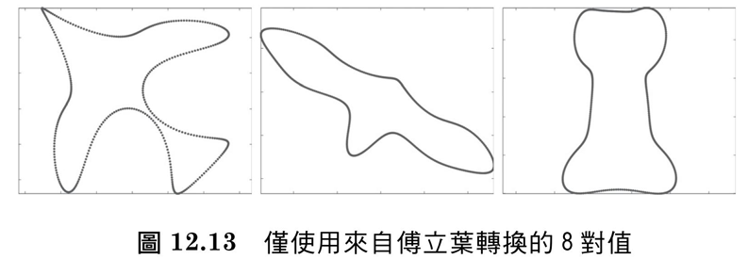
12.3 傅立葉描述元
圖12.13顯示 的傅立葉描述元。雖然邊界很模糊，細節也不見了，但是形狀的基本性質以及尺寸和方向卻是相當清楚的。

Slide 53


12.3 傅立葉描述元
圖12.14顯示了 的傅立葉描述元。
使用 則可以得到更多的細節，如圖12.15所示。
雖然邊界仍然沒有原始影像那麼清晰，然而約210對轉換值的32對，就可以讓細節顯而易見。

